Slide 1
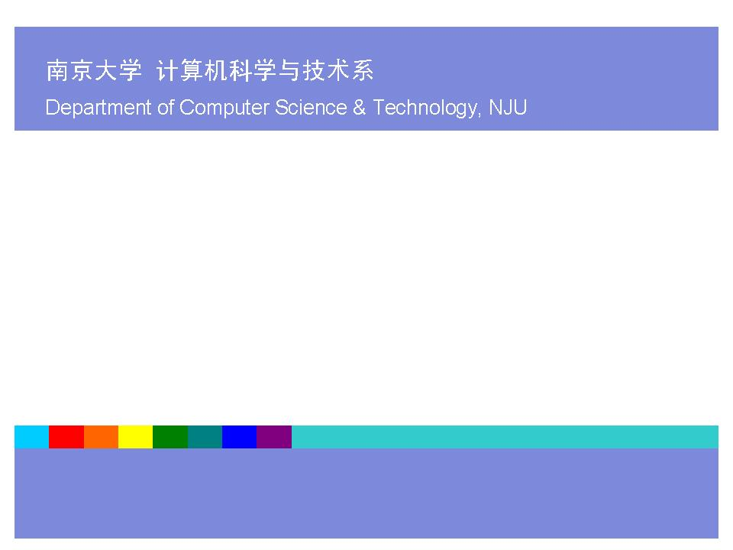
the first step
认知与体验（硬件、软件与C程序）
陈鑫

Slide 2
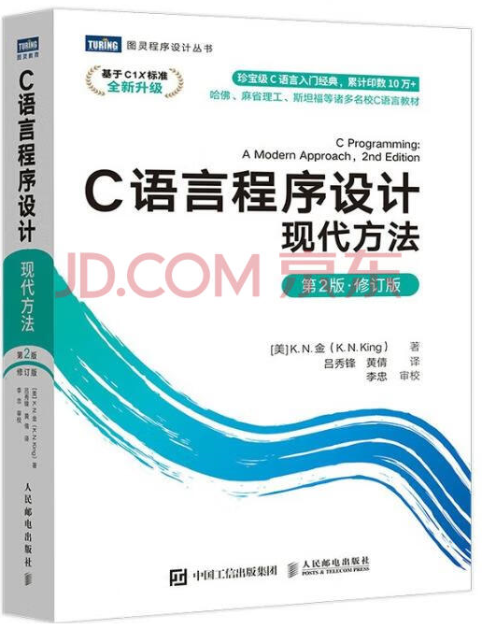
课程介绍
授课方式 每周五 2-4节 费A-202
课堂讲授+课堂解题+课后作业
考试方式
平时练习(待定)： 基本每周一次
阶段机试：1-2次
项目 (待定)： 指选 + 自选题目
期末机试 (待定)： 和平时编程练习的形式相同
课程资源
教材：《C语言程序设计：现代方法（第2版）修订版》 人民邮电出版社
班级QQ群：242883396
课程网站：http://docs.cpl.icu/
作业网站: https://oj.cpl.icu

Slide 3
如何学好这门课程？
课堂上听什么？
概念、原理和经典方法
即便之前有编程经验，也要求大家来听课
课后如何完成作业？
课程作业通常是紧密围绕上课的知识点设计的
不会做，首先问自己上课的知识点是否都清楚了
独立完成作业
抄袭和参考别人的代码就失去了提高能力的机会
充分地利用教学资源
请授课教师解答问题
请助教分析题目，解答难点
利用网络上的资源
www.csdn.net
Bilibili.com
3

Slide 4
学习过程中尽力避免的错误
绝对不能犯的错误
作业抄袭
扣除平时作业分数后，会导致期末无法通过考试。
常见的错误
不听课，靠自学
作业不求甚解，粗制大叶
自己思考的时间不够，过于依赖外力的帮助
4

Slide 5
计算机组成
硬件（hardware）指的是组成计算机的元器件和设备
中央处理器（CPU，Central Process Unit）
运算器（ALU，Arithmetic Logic Unit）
控制器（CU，Control Unit）
寄存器（registers）
内存（primary storage / internal memory/main memory）
外围设备
外存（secondary storage/auxiliary storage / external memory）
输入设备（input devices）
输出设备（output devices）
存储器（storages）
输入设备
位：bit
字节：byte（8bit）
代表机型：4byte（32bit）
CPU
外存
虚线箭头表示控制流
内存
输出设备
实线箭头表示数据流
5

Slide 6
软件组成
软件（software）指的是计算机系统中的程序及相关文档。
系统软件（例如Windows、iOS、安卓、Mac OS等）
支撑软件（例如程序开发工具、程序测试工具等）
应用软件（例如浏览器、游戏软件、office办公软件等）
应用软件
支撑软件
系统软件
硬 件
6

Slide 7
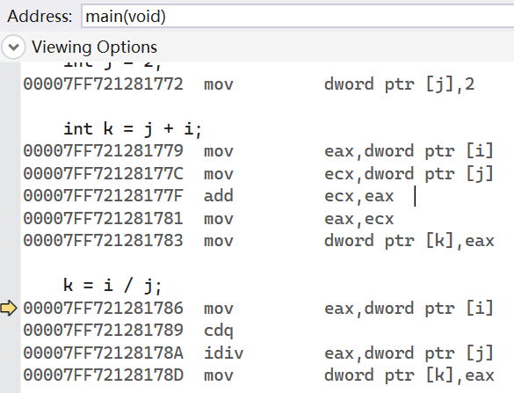
冯•诺依曼计算机的工作原理
存储程序
计算机的执行步骤序列(即程序)及运行中所需要的数据,通过一定的方式输入并存储在计算机的存储器中
程序控制
计算机运行时能自动的逐一取出程序中的一条条指令,加以分析并执行规定操作。
Notes:
把待执行的程序从输入单元装入到存储单元中；（存储程序式计算机）
控制单元从存储单元中逐条地取程序中的指令执行，把其中的计算指令交给运算单元完成；
程序执行中从输入单元或存储单元中获得所需要的数据；
程序执行产生的临时结果保存在存储单元中，程序的最终执行结果通过输出单元输出。

Slide 8
如何控制计算机为我所用？
命令式编程语言 Imperative Language
命令计算机如何去做事情
用详细的命令教会机器怎么去处理一件事情，以达到你想要的结果
计算机自动执行一组命令（程序），得到结果
C语言，C++语言，JAVA语言，Python语言都属于命令式编程语言

Slide 9
程序（program）
一组连续的相互关联的计算机指令
CPU能执行的指令包括：
算术运算指令：实现加、减、乘、除等；
比较指令：比较两个操作数的大小；
数据传输指令：实现CPU的寄存器、内存以及外设之间的数据传输；
流程控制指令：用于确定下一条指令的内存地址，有顺序、转移、循环、子程序调用/返回等.
指示计算机处理某项计算任务的任务书
计算机根据该任务书和相应的数据（data），执行一系列操作（算法，algorithm），产生有效的结果。
计算（compute）
数值计算
非数值计算
9

Slide 10
语言（language）
现在的计算机还不能很好地理解人类的自然语言，所以一般不能用自然语言直接进行程序设计（programming）.
自然语言不够严谨： 南京市长江大桥
需要设计严谨高效的程序设计语言
研究人员已经发明了多种程序设计语言，以便程序员设计程序。
利用程序设计语言设计、编写的程序（源程序），通过相应的翻译、优化工具，可以形成计算机能够理解的机器语言程序（目标程序）。
机器语言只有0、1两种符号
目标程序经处理可以被计算机执行
10

Slide 11
C语言的来历
ALGOL 60 (algorithmic language，国际计算机科学家小组，1960)
简洁、科学的定义
CPL (combined programming language，剑桥、伦敦大学，1963)
接近硬件、规模大
BCPL (basic ~，剑桥大学 Matin Richards，1967)
简化
B (贝尔实验室 Ken Thompson，1970)
精华
C (贝尔实验室 D. M. Ritchie，1972~1973)
既保持了BCPL和B语言的优点(精练、高效、接近硬件等)
又克服了它们的缺点(数据无类型、功能有限等)
C++ (贝尔实验室Bjarne Stroustrup，1979)
为支持面向对象程序设计而设计(先是C with Class)
11

Slide 12

C语言之父
Dennis M. Ritchie(1941-2011)
1967起一直在位于美国新泽西州的贝尔实验室工作
他的工作得到了很多计算机组织的公认和表彰
美国计算机协会(ACM)授予的系统及语言杰出论文奖(1974)
电气和电子工程师协会(IEEE)的先驱奖(Emmanuel Piore) (1982)
图灵奖(Turing) (1983)
…
ACM: Association for Computing Machinery
IEEE: Institute of Electrical and Electronics Engineers
12

Slide 13
C语言的实现及其标准
设计
实现
使用
1978年 Dennis M. Ritchie 与 Brian W. Kernighian：《The C Programming Language》，此书是最初的C语言“标准”（K&R C）
随着C语言的使用和发展，形成了多种C语言的实现版本（implementation），各种版本在功能和函数库的设置内容上存在差别。
1983年， ANSI（American National Standards Institute）开始制定统一的C语言标准（specification），直至1989 年底正式批准名为ANSI X3.159-1989的标准（C89）
1990年，ISO（International Organization for Standardization）采纳了C89并以ISO/IEC 9899:1990颁布
2000年初，ISO颁布了ISO/IEC 9899:1999（C99）
2011年底，ISO发布了ISO/IEC 9899:2011 （C11）
…
Stroustrup一直积极推动C++语言的标准化，1998年底，ANSI/ISO 发布了ISO/IEC 14882:1998（C++98）
2011年底， ISO发布了ISO/IEC 14882:2011 （C++11）
C++17 …
Visual Studio（美国微软公司基于Windows及其相应的硬件平台实现的系列支撑软件）
13

Slide 14
计算机程序设计语言的分类
高级程序设计语言
从人逻辑思维的角度出发，方便人进行程序设计的语言
提供复杂控制结构和数据结构
独立于机器结构
编译成机器语言后才能执行
机器语言
特定的计算机系统可以识别并直接执行的语言
与特定计算机体系相关
执行效率高

Slide 15
C程序的开发步骤与集成开发环境（IDE: Integrated Development Environment）
编辑 → 编译 → 链接 → 执行 → 输出结果
edit compile link execute/run output
（Build）
load
.cpp
编辑
源文件（.c，磁盘 ）
编译
其他目标文件
（eg. 库函数，磁盘）
目标文件（.obj，磁盘）
链接
可执行文件（.exe，磁盘）
加载
数据文件（磁盘）键盘数据
可执行文件（.exe，内存）
执行
15

Slide 16
如何学习一种编程语言？
语言的组成
语法：规定了语言的合法格式
语义：一段文字表达了怎样的内容
语言的学习
牢记语法，避免写出非法的语句
清楚地理解语义，准确无误地表达意思
多多练习，用语言写作文
换位思考，这样的句子其它人是否正确理解
学习程序设计语言的难点：
正确理解编译器的提示信息：大多与语法有关
正确理解程序的执行：大多与语义有关

Slide 17
演示

Slide 18
C程序的基本结构与main函数
一个C程序必须定义一个名字为main的函数
红色代码是每一个C程序都应该有的内容（灰色是可以省略的内容）
黑色代码是完成特定任务的内容
#include <stdio.h>
int main(void)
{
printf("Now join us!");
return 0;
}
18

Slide 19
#include <stdio.h>
int main()
{
printf("Now Join Us!");
return 0;
}
√
#include <stdio.h>
□main()
{
printf("Now Join Us!");
}
不好的习惯
#include <stdio.h>
void main()
{
printf("Now Join Us!");
}
不好的习惯
19

Slide 20
#include <stdio.h>
int main()
{ printf("Now Join Us!");
return 0;
}
C语言程序，可存为.c
C++语言兼容C语言程序，也可存为.cpp
√
#include <cstdio>
int main()
{ printf("Now Join Us!");
return 0;
}
C++语言程序，要存为.cpp
C++语言收纳了C语言库函数
#include <iostream>
using namespace std;
int main()
{ cout << "Now Join Us! ";
return 0;
}
C++语言程序，要存为.cpp
C++语言新增加的内容
√
20

Slide 21
C语言的字符集（symbol set）
构成语言的基本符号
C语言的字符集
大小写英文字母
阿拉伯数字
特殊符号
~ ! # % ^ & * _ - + = | \ : ; “ ‘ , . ? / ( ) { } [ ] < > Tab(制表) Space(空格) Enter或Return(回车换行)
程序中不能出现字符集之外的字符（双引号里除外）。
× √ π ` @ $ “” ， ‘’ ；
×
键盘上没有的符号
键盘上有的少数符号
汉字库里的符号
21

Slide 22
比如：
#include <stdio.h>
int main()
{ printf("Now Join Us!");
return 0;
}
√
没有出现字符集之外的字符
#include <stdio.h>
int main()
{ printf(“Now Join Us!”)；
return 0;
}
x
出现了字符集之外的字符
22

Slide 23
C语言的单词（token）
由字符集中的字符按照一定规则构成，语言的基本单位
包括：
关键字
标识符
字面常量
单词与单词之间一般用空格分隔
23

Slide 24
C语言的单词（token）
由字符集中的字符按照一定规则构成，语言的基本单位
包括：
关键字
标识符
字面常量
单词与单词之间一般用空格分隔
24

Slide 25
关键字（keyword）
保留词汇，有固定的作用和含义，通常由小写字母组成，在程序中不能用作其他目的。
表示数据类型：auto、char、const、double、enum、float、int、long、register、short、signed、struct、union、unsigned、void…
表示语句：break、continue、do、else、for、goto、if、return、switch、while…
表示标号：case、default…
其他关键字：extern、sizeof、static、typedef…
#include <stdio.h>
int main(void)
{ printf("Now Join Us!");
return 0;
}
25

Slide 26
标识符（identifier）
程序中的标识符必须有定义（definition），即必须赋予某标识符一定的含义，没有定义的（undefined）标识符不能使用
系统预定义标识符
如： include、main、printf…
自定义标识符
如：变量（程序期间的可变数据）
#include <stdio.h>
int main()
{ printf("Now Join Us!");
return 0;
}
//mian
26
Notes:
对象

Slide 27
字面常量（literal constant）
常量用于表示在程序执行过程中不会改变或不允许被改变的数据，如：闰年的天数、圆周率等。
字面常量: 程序中直接书写的常量
整数（如7等）
小数（如3.14）
字符常量（如 'm'）
字符串常量（如 "Hello World!"）
#include <stdio.h>
int main()
{ printf("Now Join Us!");
return 0;
}
27
Notes:
有不直接书写的常量吗？有，符号常量，后面再讲

Slide 28
C语言的操作符(operator)与标点符号(punctuation)
操作符在程序中用来描述对数据的操作，实现运算功能，又叫运算符。
标点符号在程序中起到某些语法、语义上的作用，特别是分隔作用。
井号（#）表示预处理命令行
分号（;）可以表示一条语句的结束
...
#include <stdio.h>
int main()
{ printf("Now Join Us!");
return 0;
}
#include <stdio.h>
int main()
{ printf("Now Join Us!");
return 0;
}
28

Slide 29
C语言的注释(comment)
注释不被编译和执行，用来提示或解释程序的含义。
在调试程序时，对暂时不执行的语句也可用注释符分离出来。
多行注释：以/*开始，以*/结束
单行注释：以//开始
//This is a C program.
#include <stdio.h>
int main()
{ printf("Now Join Us!");
return 0;
}
/* After the program is executed,
you will see “Now Join Us!”
on the display */
29

Slide 30
C语言的语句（statement）
以分号结尾
#include <stdio.h>
int main()
{ printf("Now Join Us!");
return 0;
}
30

Slide 31
一个例子
//例0.1 计算一组圆（直径为 n 以内的正整数）的周长之和。
#include <stdio.h>
int main()
{ int n, d = 1; //d为直径，初始值是1
double sum = 0; //sum为圆的周长和，初始值是0
printf("Input n: ");
scanf("%d", &n);
while(d <= n)
{ sum = sum + 3.14 * d;
d = d + 1;
}
printf("The sum: %f", sum);
return 0;
}
31

Slide 32
关键字
//例0.1 计算一组圆（直径为 n 以内的正整数）的周长之和。
#include <stdio.h>
int main()
{ int n, d = 1; //d为直径，初始值是1
double sum = 0; //sum为圆的周长和，初始值是0
printf("Input n: ");
scanf("%d", &n);
while(d <= n)
{ sum = sum + 3.14 * d;
d = d + 1;
}
printf("The sum: %f", sum);
return 0;
}
32

Slide 33
预定义标识符
//例0.1 计算一组圆（直径为 n 以内的正整数）的周长之和。
#include <stdio.h>
int main()
{ int n, d = 1; //d为直径，初始值是1
double sum = 0; //sum为圆的周长和，初始值是0
printf("Input n: ");
scanf("%d", &n);
while(d <= n)
{ sum = sum + 3.14 * d;
d = d + 1;
}
printf("The sum: %f", sum);
return 0;
}
33

Slide 34
自定义标识符
//例0.1 计算一组圆（直径为 n 以内的正整数）的周长之和。
#include <stdio.h>
int main()
{ int n, d = 1; //d为直径，初始值是1
double sum = 0; //sum为圆的周长和，初始值是0
printf("Input n: ");
scanf("%d", &n);
while(d <= n)
{ sum = sum + 3.14 * d;
d = d + 1;
}
printf("The sum: %f", sum);
return 0;
}
34

Slide 35
字面常量
//例0.1 计算一组圆（直径为 n 以内的正整数）的周长之和。
#include <stdio.h>
int main()
{ int n, d = 1; //d为直径，初始值是1
double sum = 0; //sum为圆的周长和，初始值是0
printf("Input n: ");
scanf("%d", &n);
while(d <= n)
{ sum = sum + 3.14 * d;
d = d + 1;
}
printf("The sum: %f", sum);
return 0;
}
35

Slide 36
操作符
//例0.1 计算一组圆（直径为n以内的正整数）的周长之和（计量单位为米）。
#include <stdio.h>
int main()
{ int n, d = 1; //d为直径，初始值是1
double sum = 0; //sum为圆的周长和，初始值是0
printf("Input n: ");
scanf("%d", &n);
while(d <= n)
{ sum = sum + 3.14 * d;
d = d + 1;
}
printf("The sum: %f", sum);
return 0;
}
字面常量、变量、…都可以作为操作符的基本操作对象，即操作数（operand）
用操作符将操作数连接起来的式子，叫表达式(expression)
36

Slide 37
标点符号
//例0.1 计算一组圆（直径为 n 以内的正整数）的周长之和。
#include <stdio.h>
int main()
{ int n, d = 1; //d为直径，初始值是1
double sum = 0; //sum为圆的周长和，初始值是0
printf("Input n: ");
scanf("%d", &n);
while(d <= n)
{ sum = sum + 3.14 * d;
d = d + 1;
}
printf("The sum: %f", sum);
return 0;
}
37

Slide 38
注释
//例0.1 计算一组圆（直径为 n 以内的正整数）的周长之和。
#include <stdio.h>
int main()
{ int n, d = 1; //d为直径，初始值是1
double sum = 0; //sum为圆的周长和，初始值是0
printf("Input n: ");
scanf("%d", &n);
while(d <= n)
{ sum = sum + 3.14 * d;
d = d + 1;
}
printf("The sum: %f", sum);
return 0;
}
38

Slide 39
语句
//例0.1 计算一组圆（直径为 n 以内的正整数）的周长之和。
#include <stdio.h>
int main()
{ int n, d = 1; //d为直径，初始值是1
double sum = 0; //sum为圆的周长和，初始值是0
printf("Input n: ");
scanf("%d", &n);
while(d <= n)
{ sum = sum + 3.14 * d;
d = d + 1;
}
printf("The sum: %f", sum);
return 0;
}
39

Slide 40
#include <stdio.h>
int main()
{ int n, d = 1;
double sum = 0;
printf("Input n: ");
scanf("%d", &n);
while(d <= n)
{ sum = sum + 3.14 * d;
d = d + 1;
}
printf("The sum: %f", sum);
return 0;
}
#include <iostream>
using namespace std;
int main()
{ int n, d = 1;
double sum = 0;
cout << "Input n: ";
cin >> n;
while(d <= n)
{ sum = sum + 3.14 * d;
d = d + 1;
}
cout << "The sum: " << sum;
return 0;
}
40

Slide 41
初识C语言
字符集
大小写英文字母
单词 操作符 标点符号
关键词
语句
标识符
字面常量
预定义标识符
自定义标识符
整数
小数
字符
字符串
特殊符号
阿拉伯数字
程序片段↓
函数
↓
模块
↓
程序
41

Slide 42
变量
程序执行期间的可变数据，程序中操作的对象
程序中的变量需要定义，即用数据类型关键字列出变量的类型，并给变量取一个名字
变量名是一种典型的自定义标识符
由字符集中的大小写英文字母、阿拉伯数字和下划线组成，且首字符不能是数字
不能与关键字或预定义标识符重复
int d = 1;
……
d = d + 1;
i、price_car、intStuAge
√
5x、stu.score、number 1、y-average、int、main
×
42
Notes:
如果你们不介意，我想把你们每个人看作一个变量（或者说一个对象），你们每一位都有一个非常好的名字，有的朗朗上口，有的简洁大方，有的寓意深刻，有的可爱别致，这些对象 属性 南京大学！

Slide 43
变量的定义（definition）
//例0.1 计算一组圆（直径为 n 以内的正整数）的周长之和。
#include <stdio.h>
int main()
{ int n, d = 1; //d为直径，初始值是1
double sum = 0; //sum为圆的周长和，初始值是0
printf("Input n: ");
scanf("%d", &n);
while(d <= n)
{ sum = sum + 3.14 * d;
d = d + 1;
}
printf("The sum: %f", sum);
return 0;
}
相同类型的多个变量可以并列定义，用逗号分隔
43

Slide 44
//例0.1 计算一组圆（直径为 n 以内的正整数）的周长之和。
#include <stdio.h>
int main()
{ int n;
printf("Input n: ");
scanf("%d", &n);
int d = 1; //d为直径，初始值是1
double sum = 0; //sum为圆的周长和，初始值是0
while(d <= n)
{ sum = sum + 3.14 * d;
d = d + 1;
}
printf("The sum: %f", sum);
return 0;
}
可以在程序中随时定义变量
44

Slide 45
//例0.1 计算一组圆（直径为 n 以内的正整数）的周长之和。
#include <stdio.h>
int main()
{ int n;
printf("Input n: ");
scanf("%d", &n);
int d = 1;
double sum = 0;
while(d <= n)
{ sum = sum + 3.14 * d;
d = d + 1;
}
printf("The sum: %f", sum);
return 0;
}
程序执行含变量定义代码段之前，系统会根据类型为变量分配一定大小的空间，以准备存储数据
内存数据区
******** ******** ******** ********
******** ******** ******** ********
******** ******** ******** ********
******** ******** ******** ********
存储空间里起初是一些0/1组成的无意义的值，可以通过输入或初始化来获得有意义的值。
45

Slide 46
变量的初始化（ initialize ）
//例0.1 计算一组圆（直径为 n 以内的正整数）的周长之和。
#include <stdio.h>
int main()
{ int n;
printf("Input n: ");
scanf("%d", &n);
int d = 1;
double sum = 0;
while(d <= n)
{ sum = sum + 3.14 * d;
d = d + 1;
}
printf("The sum: %f", sum);
return 0;
}
列表初始化：
int d = {1};
int d{1};
int d(1);
内存数据区
00000000 00000000 00000000 00001010
******** ******** ******** ********
******** ******** ******** ********
00000000 00000000 00000000 00000001
******** ******** ******** ********
00000000 00000000 00000000 00000000
00000000 00000000 00000000 00000000
******** ******** ******** ********
46

Slide 47
变量的赋值（ assignment ）
//例0.1 计算一组圆（直径为 n 以内的正整数）的周长之和。
#include <stdio.h>
int main()
{ int n;
printf("Input n: ");
scanf("%d", &n);
int d = 1; //d为直径，初始值是1
double sum = 0; //sum为圆的周长和，初始值是0
while(d <= n)
{ sum = sum + 3.14 * d;
d = d + 1;
}
printf("The sum: %f", sum);
return 0;
}
变量的值，可以通过赋值来修改。
C语言中用一个等于号表示赋值，这里的等于号可以理解为←，是将右边的值存入左边变量里。
判断两个值是否相等要用两个等于号“==”！
47

Slide 48
变量的属性
变量的内存空间由地址来标识，一般由系统自动管理。
可见，变量具有程序中可见的类型和名字属性，还具有程序中一般不可见的内存地址属性，以及程序中不一定可见的值属性。
代码
int d = 1;
……
d = d + 1;
内存数据区
类型
0x22ff74 0x22ff75 0x22ff76 0x22ff77
地址
00000000 00000000 00000000 00000010
00000000 00000000 00000000 00000001
变量值
名字
48

Slide 49
变量值的输入（input）
//例0.1 计算一组圆（直径为 n 以内的正整数）的周长之和。
#include <stdio.h>
int main()
{ int n;
printf("Input n: ");
scanf("%d", &n);
int d = 1; //d为直径，初始值是1
double sum = 0; //sum为圆的周长和，初始值是0
while(d <= n)
{ sum = sum + 3.14 * d;
d = d + 1;
}
printf("The sum: %f", sum);
return 0;
}
#include <iostream>
using namespace std;
int main()
{
…
cin >> n;
…
输入格式符
取地址符
scanf_s("%d", &n);
输入用>>，输出用<<，
莫搞反了！！
49

Slide 50
输入小数
#include <stdio.h>
int main()
{
double m, n;
scanf("%lf%lf", &m, &n);
……
return 0;
}
#include <iostream>
using namespace std;
int main()
{
…
cin >> m >> n;
…
567.1 85.1
567.1
85.1
50

Slide 51
输入一个字符
#include <stdio.h>
int main()
{
char ch;
scanf("%c", &ch);
return 0;
}
#include <iostream>
using namespace std;
int main()
{
char ch;
cin >> ch;
return 0;
}//不接受回车键
#include <stdio.h>
int main()
{
char ch;
ch = getchar();
return 0;
}//不清空缓冲区
#include <iostream>
using namespace std;
int main()
{
char ch;
ch = cin.get();
return 0;
}//不清空缓冲区
51

Slide 52
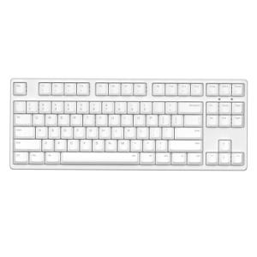
输入问题
程序执行的时候，默认以回车键作为一次输入动作的结束
回车键之前键入的所有内容（及回车键？）先呆在缓冲区里头排队
根据代码，按需从缓冲区取数据，转存给代码中的变量
多余的内容暂时还呆在缓冲区里头
程序执行结束，缓冲区的内容被清空？
如果一条输入语句中不止输入一个数据
整数或小数 默认 以 空白符 作为间隔符
scanf("%d%d", &m, &n)
cin >> x >> y;
如果后面再调用输入库函数
缓冲区里的内容一般会被清空
再调用 getchar()或scanf("%c", &…)，缓冲区里的内容一般不会被清空
……
52

Slide 53
#include <stdio.h>
int main()
{ int p = 1, n;
printf("Please input an integer: ");
scanf("%d", &n);
p = p * n;
printf("The product is %d. ", p);
printf("Please input an integer: ");
scanf("%d", &n);
p = p * n;
printf("The product is %d. ", p);
……
getchar();
……
getchar();

Slide 54
数据的输出（output）
//例0.1 计算一组圆（直径为 n 以内的正整数）的周长之和。
#include <stdio.h>
int main()
{ int n;
printf("Input n: ");
scanf("%d", &n);
int d = 1; //d为直径，初始值是1
double sum = 0; //sum为圆的周长和，初始值是0
while(d <= n)
{ sum = sum + 3.14 * d;
d = d + 1;
}
printf("The sum: %f", sum);
return 0;
}
#include <iostream>
using namespace std;
int main()
{ …
cout << "The sum: " << sum;
…
输出格式符
54

Slide 55
#include <iostream>
using namespace std;
#include <iomanip>
int main()
{ …
cout << m*m << ","
<< fixed << setprecision(2) << m*n;
return 0;
}
#include <stdio.h>
int main()
{
int m;
double n;
scanf("%d%lf", &m, &n);
printf("%d, %.2f", m*m, m*n);
return 0;
}
567 85.85
321489, 7370.22
55
Notes:
保留n位小数

Slide 56
取消小数位数设置
#include <iostream>
#include <iomanip>
using namespace std;
int main()
{
double m=3.141592653589793;
cout << m;
cout << fixed << setprecision(2) << m*m;
cout.unsetf( ios::fixed );
cout << setprecision(6) << m;
return 0;
}
printf("%f", m*n);
尝试改为：31415.92653589793
314159265358.9793
Tips: try, try, …
56
Notes:
unsetf(mask)在当前格式的基础上，删除 mask 格式；ios::fixed 浮点数以定点格式（小数形式）输出

Slide 57
#include <stdio.h>
int main()
{
int m, n;
scanf("%d%d", &m, &n);
printf("%d - %d = %d \n", m, n, m-n);
printf("%d / %d = %d \n", m, n, m/n);
return 0;
}
如果没有回车换行呢？Try!
回车换行转义符（escape sequence）
输入
5
8
5 - 8 = -3
5 / 8 = 0
输入
输出
除法操作符（两个整数相除，结果只保留整数部分）
输出
#include <iostream>
using namespace std;
int main()
{ …
cout << m << " - " << n << " = " << m-n << endl;
…
注意：输入 cin 后面不能加 endl
57

Slide 58
良好的编程习惯
好的程序：
正确（correct）
高效（efficient）
可靠（reliable）
可移植（portable）
可重用（re-usable）
可扩展（Scalable）
易读（readability）
……
设计正确的算法、数据结构与代码
采用适合计算机的算法、合理组织数据
考虑周全、引入故障检测
顾及系统、平台的差异，避免歧义
合理抽象、分解、组合
提高程序的易读性
注意程序的排版
为程序书写注释
注意自定义标识符的命名风格
…
58

Slide 59
排版
C程序的书写比较自由，不必在规定的行或列 书写规定的内容。
不过良好的书写格式不仅可以使程序美观，还有利于提高程序的可读性，便于程序的调试和维护。
初学者应注意养成良好的书写习惯，比如：
一行只写一个语句
采用好的缩进模式（即在同一块语句前插入等量的空格-用Tab键，并保持前后一致）
在操作符两端、逗号后恰当地添加空格
在程序段落之间恰当地添加空行
...
59

Slide 60

#include<stdio.h>
int main( )
{int n,d=2;double sum=3.14;
printf("Input n: ");
scanf("%d",&n);
while(d<=n)
{sum=sum+3.14*d;d=d+1;
}
printf("The sum:%fm",sum);
return 0;
}
60

Slide 61
#include<stdio.h>
int main( )
{int n,d=2;
double sum=3.14;
printf("Input n: ");
scanf("%d",&n);
while(d<=n)
{sum=sum+3.14*d;
d=d+1;
}
printf("The sum:%fm",sum);
return 0;
}
一行只写一句！
61

Slide 62
#include<stdio.h>
int main( )
{ int n,d=2;
double sum=3.14;
printf("Input n:");
scanf("%d",&n);
while(d<=n)
{ sum=sum+3.14*d;
d=d+1;
}
printf("The sum:%fm",sum);
return 0;
}
缩进！
62

Slide 63
#include <stdio.h>
int main( )
{ int n, d = 2;
double sum = 3.14;
printf("Input n: ");
scanf("%d", &n);
while(d <= n)
{ sum = sum + 3.14 * d;
d = d + 1;
}
printf("The sum: %fm", sum);
return 0;
}
操作符两端、逗号后加空格！
63

Slide 64

#include <stdio.h>
int main( )
{
int n, d = 2;
double sum = 3.14;
printf("Input n: ");
scanf("%d", &n);
while(d <= n)
{
sum = sum + 3.14 * d;
d = d + 1;
}
printf("The sum: %fm", sum);
return 0;
}
适当空行！
64

Slide 65
#include <stdio.h>
int main( )
{
int n, d = 2;
double sum = 3.14;
printf("Input n: ");
scanf("%d", &n);
while(d <= n) {
sum = sum + 3.14 * d;
d = d + 1;
}
printf("The sum: %fm", sum);
return 0;
}
花括号问题
65

Slide 66
注释
注释的位置应与被描述的代码相邻
可以放在代码的上方或右方
当代码比较长，特别是有多重嵌套时，应在一些段落的结束处加注释
...
#include <stdio.h>
int main( )
{
double r, s, l;
printf("Please input the radius(cm):\n");
scanf("%lf", &r);
…
printf("The area of the circle: %.2f cm2 …);
//Rounded to the nearest hundredth
return 0;
}
66

Slide 67
/***
* version4.0： ---------------2015-11-10
* 1、改善画面，数字用颜色区分
* 2、新增计时和计步功能
****/
#include <iostream>
#include <ctime>
…
using namespace std;
void init(int (&board)[4][4]); //初始化棋盘
…
do
{
……
} while (arr[a][b] != 0);
arr[a][b] = i; //随机生成2，4
67

Slide 68
自定义标识符命名风格
自定义标识符命名在项目中往往是一个比较难以处理的议题，程序员倾向于使用其个人的命名约定，而不喜欢别人规定他们如何编写代码。
然而，当代码需要被团队内的其他成员阅读时(特别是代码检查的时候)，拥有通用的命名约定是很有价值的，也便于 自己日后再阅读自己的代码。
一直以来，最流行的变量命名约定是所谓的匈牙利表示法(Hungarian Notation)，最初由Microsoft的Charles Simonyi提出，并且在Microsoft内部使用了许多年。
(这个约定规定了以标准的3或4个字母前缀来表示变量的数据类型，比如表示学生年龄的整型变量就应该命名为intStuAge.)
int_stu_age
68

Slide 69
本课程自定义标识符命名具体建议☆
本课程课件有时没有遵循所建议的规则，这是为了将相关内容放在一张幻灯片上，便于讲解。
【总则】采用一致的、不太长但有意义的标识符名字。对不同种类的标识符最好采用不同风格的名字。
69

Slide 70
【建议1】自定义标识符应当直观，用词尽量准确，可望文知意。切忌使用汉语拼音简拼来命名。
【建议2】标识符的长度应当符合“min-length && max-information”原则。一般来说，长名字能更好地表达含义，但名字并非越长越好，单字符的名字也是有用的，常见的如i, j, k, m, n, x, y, z等，它们通常可用作函数内的局部变量。
double mj; ?
double area;
int chicken; ?
int oddNum;
70
Notes:
标识符的有效长度由具体编译器决定。

Slide 71
【建议3】程序中不要出现仅靠大小写区分的相似的标识符。例如：
int x, y, X; // ?变量 x 与 X 容易混淆
void foo(int x); // ?函数 foo 与 FOO 容易混淆
void FOO(int y);
【建议4】用一对反义词命名具有相反含义的变量或函数等。例如：
int minValue，maxValue;
int SetValue(…)，GetValue(…);
71

Slide 72
【建议5】 变量名和参数名的首单词用小写字母开头。如： int flag; int stuAge;
int current_value;
【建议6】 函数名和类型名用大写字母开头的单词组合而成。如：
void Init(void);
void SetValue(int value);
系统定义的类型名、main函数名及库函数名除外
72

Slide 73
【建议7】习惯使用符号常量，符号常量名全用大写字母，用下划线分割单词。如：
#define MAX_LENGTH 100
#define PI 3.14
const int MAX_LENGTH = 100;
const double PI = 3.14;
#define zdcd 10 ?
73

Slide 74
小结
字符集
单词
语句
语句块
函数
模块
程序
单词
关键字
标识符
预定义标识符
自定义标识符
字面常量
操作符与表达式
标点符号
变量（定义、初始化、赋值、值的输入）
变量的属性
数据的输出
74
C程序的组成

Slide 75
要求：
会编写简单的C程序
一个程序代码量≈10行，
在main函数中完成变量定义、输入、简单处理、输出
熟练C语言程序的上机步骤
C语言的基本词法
按建议规则编程，养成良好的编程习惯
75

